Slide 1
Администрация города Челябинска
Название образовательной организации
Презентация проекта по внедрению бережливых технологий в системе образования
Города Челябинска (для kick-off )
«Оптимизация процесса изучения личностных образовательных результатов обучающихся начальной школы МБОУ «Гимназия № 10 г. Челябинска»
Директор МБОУ
«Гимназия № 10 г. Челябинска»
Осипова Инна Владимировна
Челябинск -2023

Slide 2
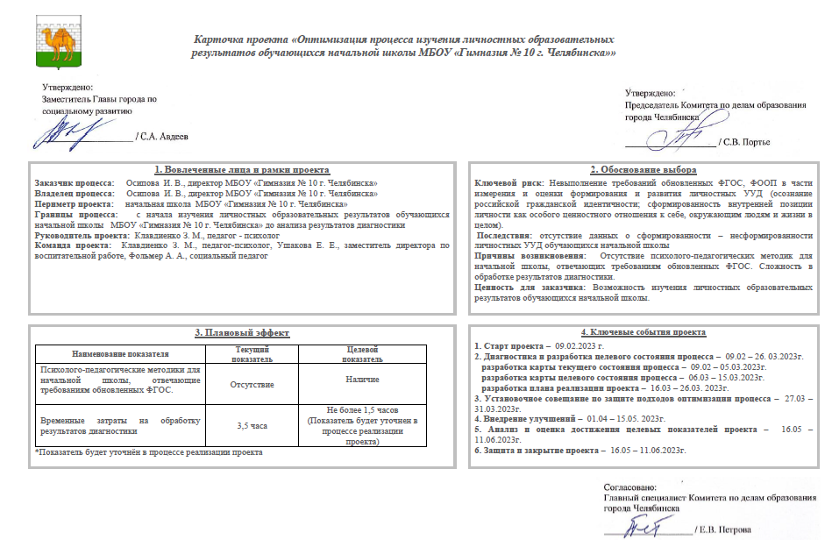

Slide 3
Администрация города Челябинска
Руководитель и команда проекта
Руководитель проекта – Клавдиенко З. М., педагог-психолог
Команда проекта:
Ушакова Е. Е., заместитель директора по ВР;
Фольмер А. А., социальный педагог.

Slide 4
Администрация города Челябинска
Приказ об открытии проекта за подписью руководителя ОО

Slide 5
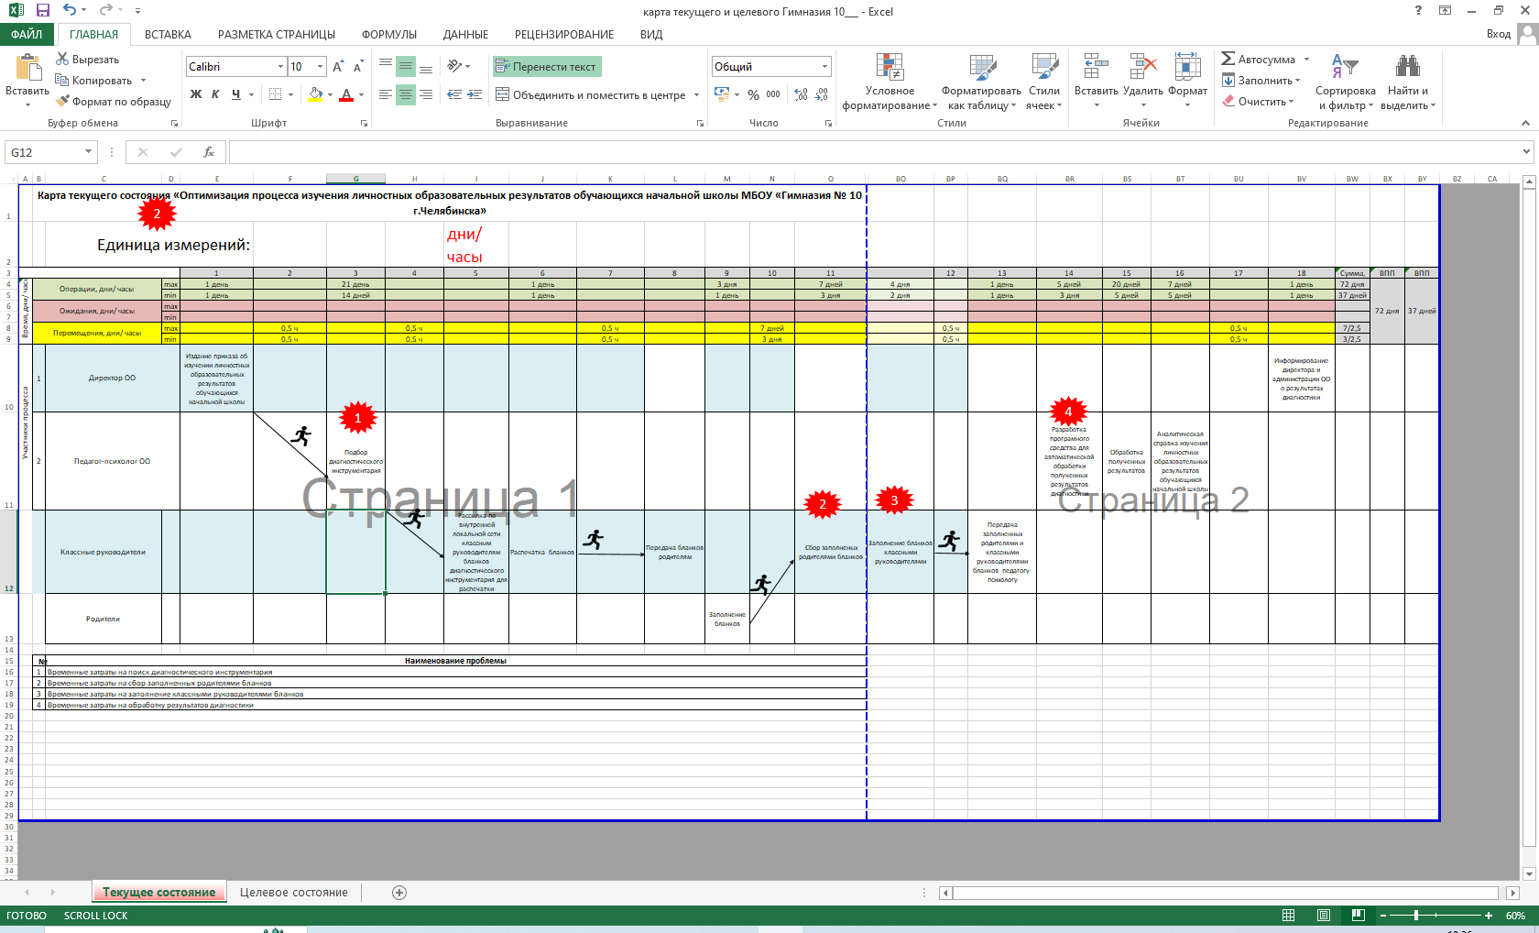
Администрация города Челябинска
Карта текущего состояния процесса
«Оптимизация процесса изучения личностных образовательных результатов обучающихся начальной школы МБОУ «Гимназия № 10 г. Челябинска»

Slide 6
Администрация города Челябинска
Анализ проблем
Проблема | Коренная причина | Способ решения
1. Временные затраты на поиск диагностического инструментария | Нет в открытом доступе | Создание банка диагностического инструментария
2. Временные затраты на сбор заполненных родителями бланков | Взаимодействие родителей и классных руководителей затруднено: занятость родителей либо их нежелание идти на контакт | Ежедневное напоминание родителям о сдаче диагностических бланков через родительские чаты
3. Временные затраты на заполнение классными руководителями бланков | Занятость и объем работы классных руководителей | Организация работы с классными руководителями в формате проектной сессии (рабочее время в каникулярный период)
4. Временные затраты на обработку результатов диагностики | Объем и сложность диагностических материалов | Разработка программного средства для автоматической обработки полученных результатов диагностики

Slide 7
Администрация города Челябинска
Пирамида проблем
Федеральный
уровень
Региональный уровень
Уровень ОО
Проблемы, решение которых требуется на федеральном уровне
Проблемы, решение которых требуется на региональном уровне
1. Временные затраты на поиск диагностического инструментария
2. Временные затраты на сбор заполненных родителями бланков
3. Временные затраты на заполнение классными руководителями бланков.
4. Временные затраты на обработку результатов диагностики
4
5
1
2
3

Slide 8
Администрация города Челябинска
Карта целевого состояния процесса
«Оптимизация процесса изучения личностных образовательных результатов обучающихся начальной школы МБОУ «Гимназия № 10 г. Челябинска»

Slide 9
Администрация города Челябинска
План реализации проекта
Проблема | Мероприятия по решению проблемы | Ответственный | срок | Ожидаемый результат
1. Временные затраты на поиск диагностического инструментария | Подбор методик с использованием: 1.Библиотек электронных книг: koob.ru; bookap.info; «Библиотека Мошкова»; 2. Электронных собраний статей: https://cyberleninka.ru/ научная электронная библиотека статей; psy.rin.ru; 3.Сайты факультетов психологии МГУ, СПбГУ, ЮУрГГПУ; 4.Интернет-ресурсы психологической тематики. | Клавдиенко З. М., педагог-психолог | 14 | Создание банка диагностического инструментария
2. Временные затраты на сбор заполненных родителями бланков | Ежедневное напоминание родителям о сдаче диагностических бланков через родительские чаты | Классные руководители | 1 неде-ля | Заполненные бланки сокращение времени на сбор заполненных родителями бланков
3. Временные затраты на заполнение класс-ными руководите-лями бланков | Организация работы с классными руководителями в формате проектной сессии (рабочее время в каникулярный период) | Классные руководители | 1 день | Заполненные бланки
4. Временные затраты на обработку резуль-татов диагностики | Разработка программного средства для автоматической обработки полученных результатов диагностики | Клавдиенко З. М., педагог-психолог | 3 дня | Обработка и анализ результатов диагностики

Slide 10
Администрация города Челябинска
Программное средство для автоматической обработки полученных результатов диагностики

Slide 11
Администрация города Челябинска
Индивидуальный профиль обучающегося

Slide 12
Администрация города Челябинска
Профиль класса

